Slide 1
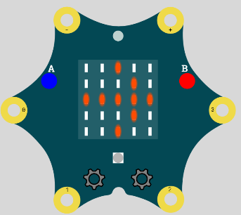

Startampel
Projekt INGOLSTADT

Slide 2
„2h- Startampel“ – weitere Beispiele
Diese Aufgabe ist eine Fortführung der laufenden Bilder.
In diesem kompetenzorientierten Beispiel erstellen die Schüler selbst eigene Projekte.
Neben einigen Beispielen werden die Schüler zu eigenen Programmierbeispielen angeregt.

Slide 3
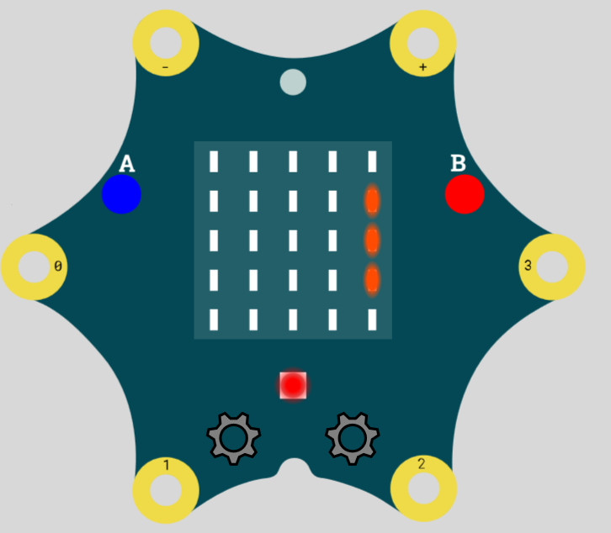
2h- „Startampel“
AA
AUFGABE
Startampel
Für das Starten eine Wettkampfes, z. B. Autorennen
soll folgendes Startprogramm programmiert werden:
Beim Drücken der Taste A
soll das Symbol Nr. 1 (siehe links) erscheinen.
RGB-LED in der Farbe „ROT“ leuchten.
Baue eine Pause von 1 Sekunde ein.

Slide 4
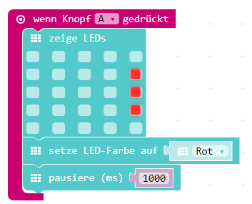
2h- „Startampel“
AA
AUFGABE
Beim Drücken der Taste A
soll das Symbol Nr. 1 (siehe links) erscheinen.
RGB-LED in der Farbe „ROT“ leuchten.
Baue eine Pause von 1 Sekunde ein.

Slide 5
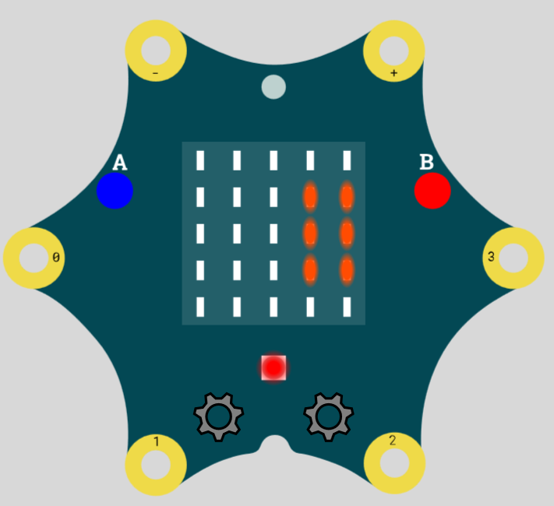
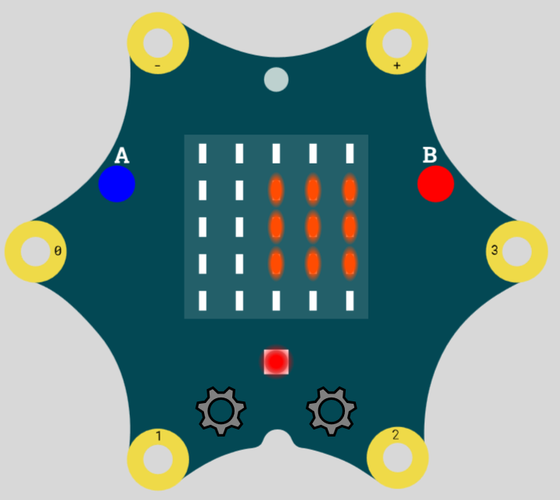
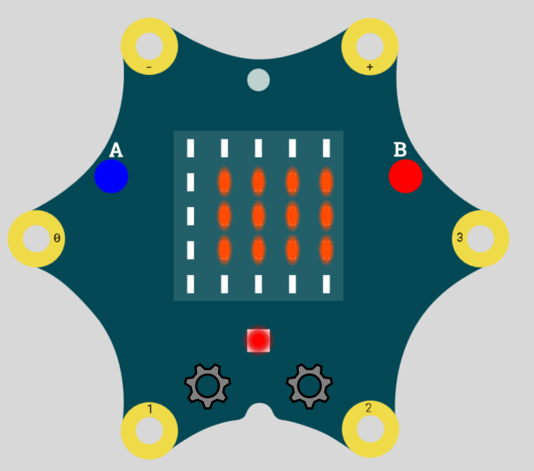
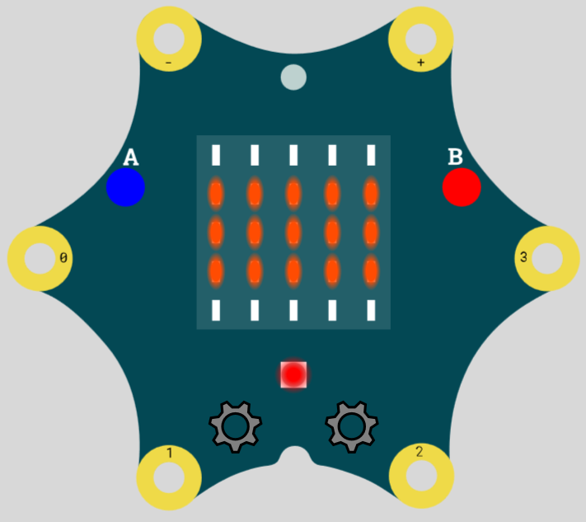
2h- „Startampel“
AA
AUFGABE
Vervollständige das Programm
nach einer Sekunde soll das nächste Symbol erscheinen
Denke auch hier an die Pause.

Slide 6
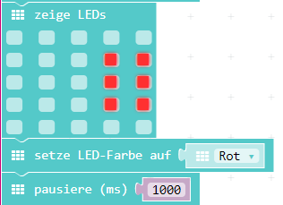
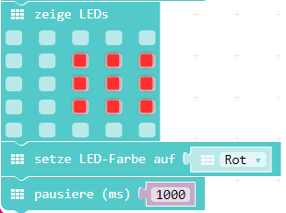
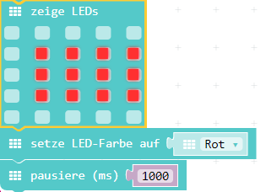
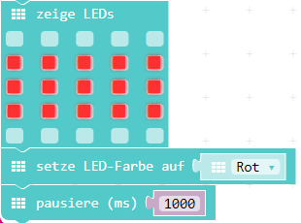
2h- „Startampel“
AA
AUFGABE
Vervollständige das Programm

Slide 7
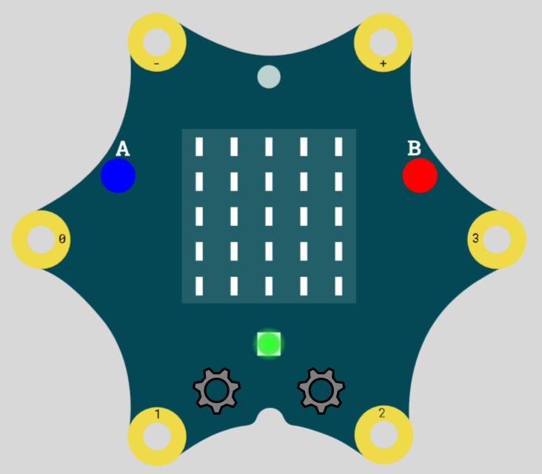
2h- „Startampel“
AA
AUFGABE
Vervollständige das Programm
Zum Schluss soll der Bildschirm gelöscht werden und gleichzeitig die RGB-LED die Farbe „GRÜN“ anzeigen.

Slide 8
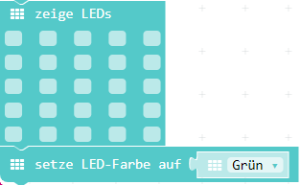
2h- „Startampel“
AA
AUFGABE
Vervollständige das Programm
Zum Schluss soll der Bildschirm gelöscht werden und gleichzeitig die RGB-LED die Farbe „GRÜN“ anzeigen.

Slide 9
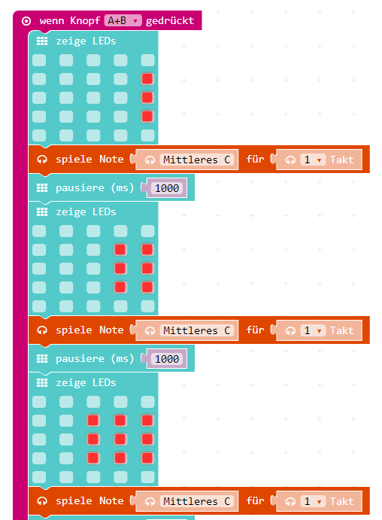
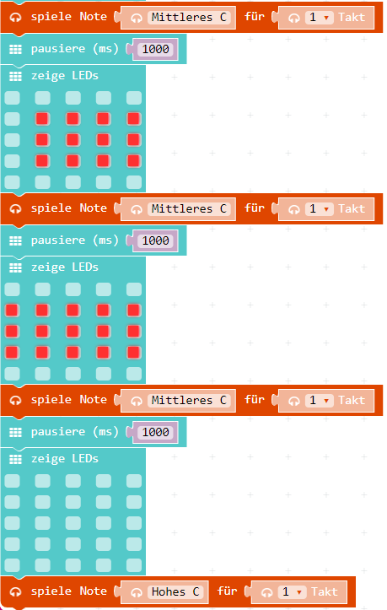
2h- „Startampel“
Z
Zusatz
Startampel mit Ton:

